Slide 1

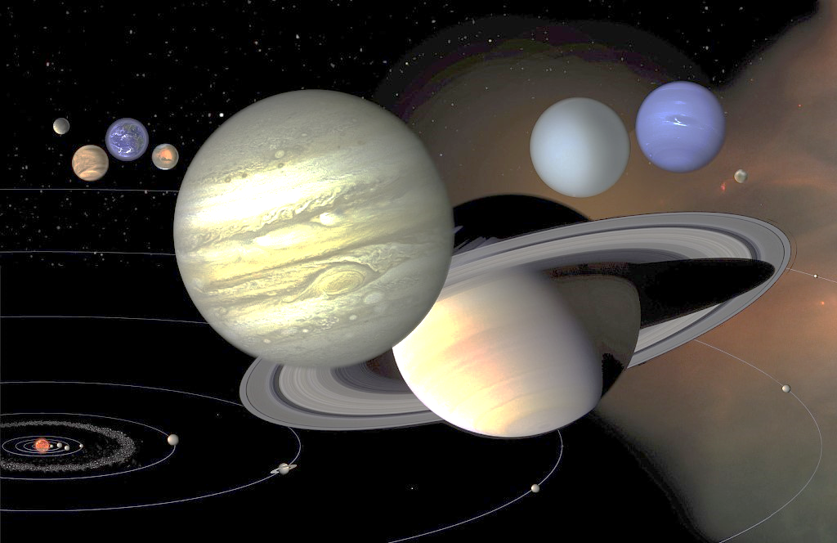
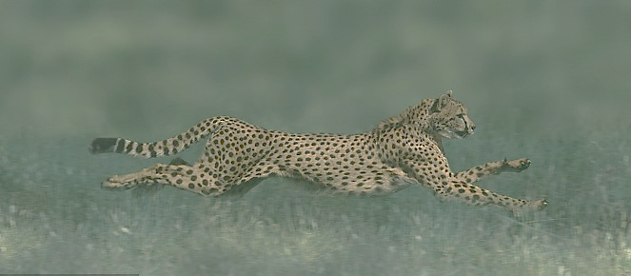
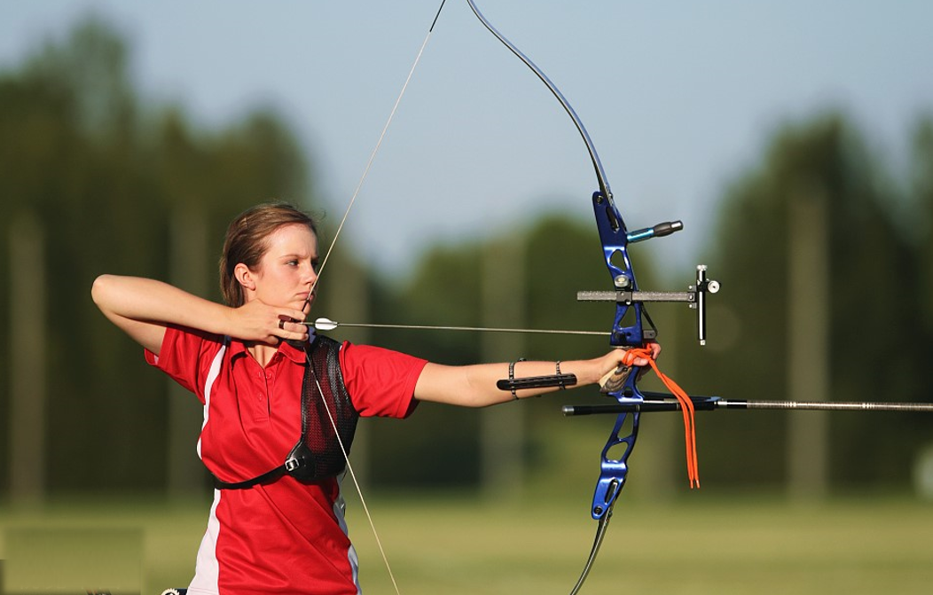
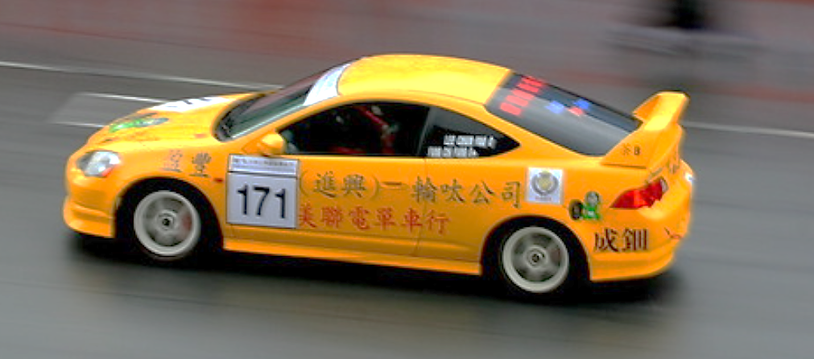
第八章 力—单元复习
八年级物理下册•苏科版
联系宇宙万物的纽带
宇宙中的天体，地球上的空气、水以及动物和人，
乃至物质内部的微粒，
它们的运动变化都离不开物体间的相互作用——力.
可以说，力无所不在.

Slide 2
第八章 力
复习内容导览
力 弹力
摩擦力
第1节
第3节
第2节
第4节
重力
力的示意图
力的作用
是相互的

Slide 3
第1节 力 弹力
本节知识点
力
形变和弹力
力的测量
01
02
03

Slide 4
知识结构
第1节 力 弹力
①把物体对物体的作用称为力，用符号F 表示.
②发生力时，一定有施力物体与受力物体.
力
③力的作用效果：可以改变物体的形状或运动状态.
①弹性形变：若形变的物体在撤去外力后能恢复原状，
该物体所发生的这种形变称弹性形变.
力 弹力
弹 力
②弹力：物体发生弹性形变后，力图恢复其原来的形状，
而对另一个物体产生力，这个力叫作弹力.
①观察量程和分度值，所测力的大小应在它的量程内.
②测量前，应检查指针是否指在“0”刻度线上.
③要使弹簧测力计中弹簧的轴线方向与受力方向一致.
④读数时，视线应与刻度盘垂直.
弹簧测力计的使用
弹性势能
发生弹性形变的物体具有的能量叫作弹性势能.

Slide 5
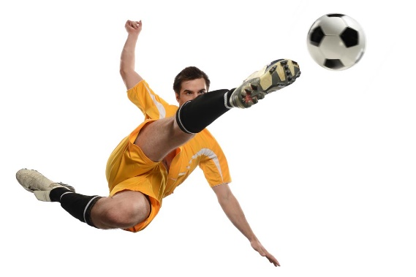
知识点一、力是什么
第1节 力 弹力
1. 力的概念
把物体对物体的作用称为力，用符号F 表示.
2. 施力物体与受力物体
球是受力物体
①发生力时，一定有施力物体与受力物体.
②不接触的物体也可以有力的作用.
人是施力物体
3. 产生力的条件
至少要有两个物体，物体间要有相互作用.
4. 力的单位
国际单位制，力的单位是牛顿，简称牛，用符号N表示。

Slide 6
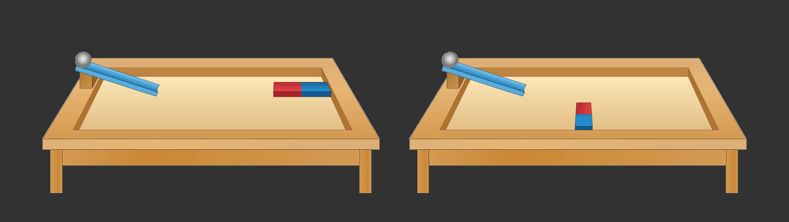
知识点一、力是什么
第1节 力 弹力
5. 力的作用效果
①力可以使物体发生形变.
②力可以改变物体的运动状态.
物体运动的快慢和运动方向只要有一个发生变化，我们就说物体运动状态发生了变化。
小球运动的速度变大
小球运动的方向发生改变

Slide 7
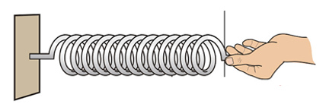
知识点二、形变和弹力
第1节 力 弹力
1. 形变与弹性形变
物体形状的改变，叫作形变。
如果形变的物体在撤去外力后能恢复原状，该物体所发生的这种形变称弹性形变。
2. 弹力
F₂
F₂
物体发生弹性形变后，力图恢复其原来的形状，而对另一个物体产生力，这个力叫作弹力.
弹簧对墙壁有
弹力的作用
弹簧对手有
弹力的作用

Slide 8
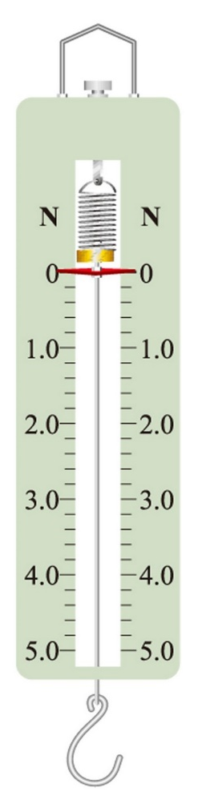
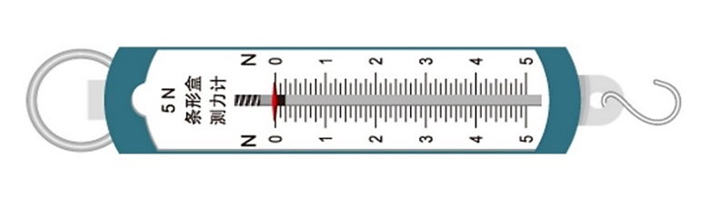
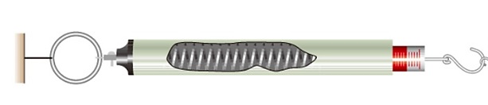
知识点三、力的测量
第1节 力 弹力
1. 弹簧测力计的构造
弹簧
弹簧测力计主要由_______、_______、________和刻度盘组成。
弹簧
秤钩
指针
指针
如图所示的弹簧测力计的量程是_____N，分度值是______N.
刻度盘
0～5
0.2
秤钩

Slide 9
知识点三、力的测量
第1节 力 弹力
2. 弹簧测力计的使用
使用弹簧测力计，应注意以下几点.
①先了解弹簧测力计的量程和分度值，所测力的大小应在它的量程内.
②测量前，应检查指针是否指在“0”刻度线上。若不在，应校正“0”点.
③要使弹簧测力计中弹簧的轴线方向与受力方向一致.
④读数时，视线应与刻度盘垂直.

Slide 10
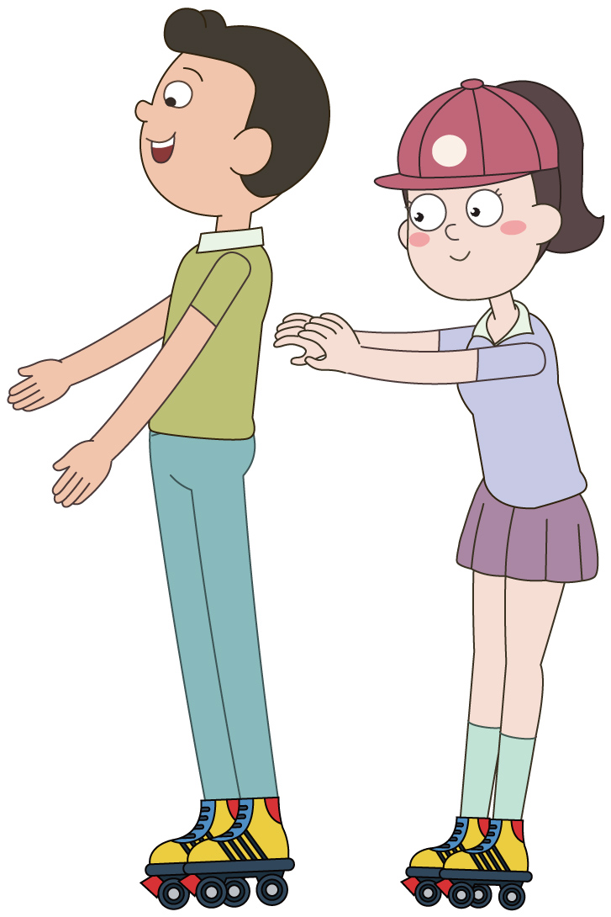
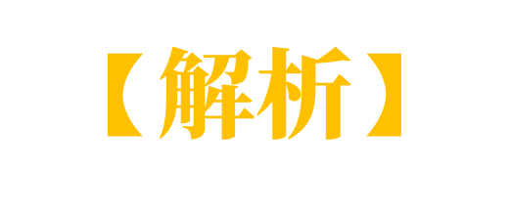
典例分析
第1节 力 弹力
【例题1】如图所示，小红和小明穿着旱冰鞋静止在地面上，小红在背部用力推小明，则小明将___________，小红将___________（均选填“向左运动”、“静止”或“向右运动”）运动，这是由于力的作用是___________。
向左运动
向右运动
相互的
小红从背后推小明，对小明施加力的作用，因为力是改变物体运动状态的原因，所以小明将向前运动，即向左运动；
由于物体间力的作用是相互的，因此小明也同时给小红一个反作用力，因此小华会向后退，即向右运动。

Slide 11
典例分析
第1节 力 弹力
【例题2】一架客机机载雷达罩在高空被小鸟撞出一个大凹坑。下列关于小鸟和飞机相撞时说法正确的是（ ）
A．小鸟和飞机相撞时，小鸟只是施力物体
B．小鸟和飞机相撞时，飞机只是受力物体
C．小鸟把飞机撞得变形，说明力可以改变物体的形状
D．小鸟撞飞机的力大于飞机撞小鸟的力
C
ABD．小鸟和飞机相撞时由于力的作用是相互的，且相互作用力大小相等、方向相反，小鸟撞飞机的力施力物体是小鸟，受力物体是飞机，飞机撞小鸟的力施力物体是飞机，受力物体是小鸟，且两个力大小相同，故ABD错误；
C．小鸟把飞机撞变变形，说明力可以改变物体的形状，C正确。
所以选C

Slide 12
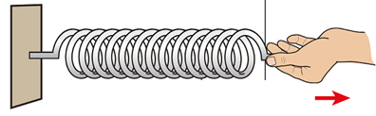
二、形变和弹力
【例题3】如图所示，用手水平向右拉伸固定在竖直墙上的弹簧，下列关于弹力说法正确的是（ ）
A．墙受到向右的弹力，施力物体是手
B．墙对弹簧有向左的弹力，但墙没有发生形变
C．手受到的弹力是由于弹簧力图恢复原状产生的
D．手受到向右的弹力，施力物体是墙
C
A．墙受到弹簧向右的弹力，施力物体是弹簧，不是手，A错误；
B．墙对弹簧有向左的弹力，这个弹力是墙发生形变产生的，B错误；
C．弹力是物体发生弹性形变要恢复原状而产生的力，手受到的弹力是由于弹簧力图恢复原状产生的，故C正确；
D．手受到弹簧向左的弹力，施力物体是弹簧，D错误。所以选C。

Slide 13
典例分析
第1节 力 弹力
【例题4】为制作弹簧测力计，某物理实验小组对弹簧的伸长与拉力的关系作了探究。如表是他们利用甲、乙两根不同的弹簧做实验时所记录的数据。
解析见下页
甲弹簧受到的拉力/N | 0 | 1 | 2 | 3 | 4 | 5 | 6
甲弹簧的长度/cm | 6 | 9 | 12 | 15 | 18 | 21 | 24
表一
乙弹簧受到的拉力/N | 0 | l | 2 | 3 | 4 | 5 | 6
乙弹簧的长度/cm | 6 | 8 | 10 | 12 | 14 | 16 | 18
表二
（1）分析表一可知：在一定限度内，弹簧的伸长量与拉力成 ______（选填“正比”或“反比”），判断依据是 ___________；
正比
弹簧伸长的长度与弹簧受到的拉力之比是定值

Slide 14
典例分析
第1节 力 弹力
甲弹簧受到的拉力/N | 0 | 1 | 2 | 3 | 4 | 5 | 6
甲弹簧的长度/cm | 6 | 9 | 12 | 15 | 18 | 21 | 24
表一
乙弹簧受到的拉力/N | 0 | l | 2 | 3 | 4 | 5 | 6
乙弹簧的长度/cm | 6 | 8 | 10 | 12 | 14 | 16 | 18
表二
（2）在拉力相同的情况下，甲弹簧伸长的长度比乙弹簧伸长的长度 _____（选填“大”或“小”）；
大
（1）根据表格数据，甲、乙弹簧伸长的长度与弹簧受到的拉力之比是定值，即在一定条件下，弹簧伸长的长度与它所受的拉力成正比。
（2）根据表中数据可知，在拉力相同的情况下甲弹簧伸长的长度大于乙弹簧伸长的长度。

Slide 15
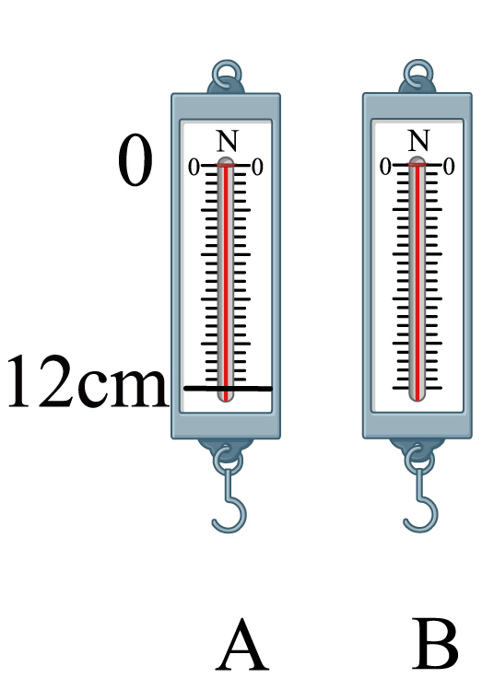
典例分析
第1节 力 弹力
（3）如图所示，小明分别用甲、乙两弹簧制作了弹簧测力计A和B，A和B的外壳相同，刻度线分布情况相同，则在A测力计的12cm处应标上 ______N的刻度，则精确程度较高（分度值较小）的是 _____（“A”或“B”）测力计。
4
A
（3）根据表一的数据，弹簧受到的拉力每增大1N，
弹簧就伸长3cm，当弹簧伸长12cm时，受到的拉力为
12cm×1N/3cm=4N. 所以在A测力计的12cm处应标上4N的刻度；
根据甲乙弹簧在拉力相同时，甲弹簧伸长的长度大于乙弹簧伸长的长度，可得出在弹簧的伸长相同时，甲弹簧所受拉力小于乙弹簧所受拉力，即甲弹簧测力计的量程小于乙，所以量程较大的是B测力计。
在拉力相同时用甲弹簧做成的测力计，示数间的间距较大，刻刻度时可以刻得更小，因此用甲弹簧做成的测力计精度更高，即精度较高的是A测力计。

Slide 16
第2节 重力 力的示意图
本节知识点
重力
力的示意图
01
02

Slide 17
知识结构
第2节 重力 力的示意图
①重力：由于地球的吸引而使物体受到的力叫作重力.
②大小：物体所受重力的大小与它的质量成正比，G=mg
③重力的方向：是竖直向下的。
④铅垂线：利用重力的方向总是竖直向下的性质制成的；
可以判断物体是否竖直或水平。
⑤重心：对于整个物体，重力的作用等效于集中在一个点上，
这一点叫作物体的重心。
重力
重力
力的示意图
①力的三要素：力的大小、方向、作用点称为力的三要素.
力的
示意图
从力的作用点沿力的方向画一条线段，线段起点表示力的作用点；箭头表示力的方向，
线段的长度定性表示力的大小.
②力的示意图
重力势能
被举高的物体具有能量，这种能量叫作重力势能.

Slide 18
知识点一、重力
第2节 重力 力的示意图
1. 重力
①由于地球的吸引而使物体受到的力叫作重力，符号G。
生活中常把物体所受重力的大小简称为物重。
②物体所受重力的大小可以用弹簧测力计测量.
2. 重力的大小
①物体所受重力的大小与它的质量成正比。即：
G = mg
G —
重力，单位牛顿（N）
m—
质量，单位千克 (kg)
g — 比例系数，在地球上，约为9.8N/kg，粗略计算取10N/kg

Slide 19

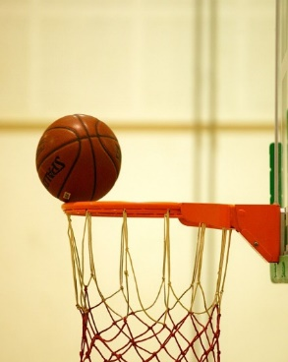
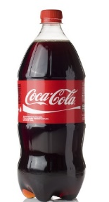
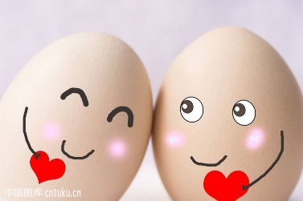
知识点一、重力
第2节 重力 力的示意图
②比例系数g
g =9.8N/kg的物理意义：
表示质量为1千克的物体在地球上受到的重力为9.8N
在地球上，g 会随着纬度与海拔高度的不同而有所变化。
③常见一些物体的重力大小
一个中学生的
重力约500N
一个篮球重
力约7N
一瓶可乐的
重力约5N
两个鸡蛋的
重力约1N

Slide 20
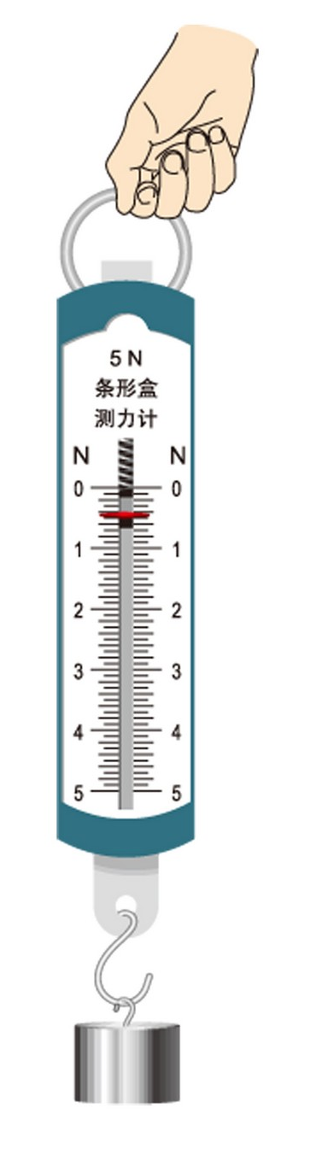
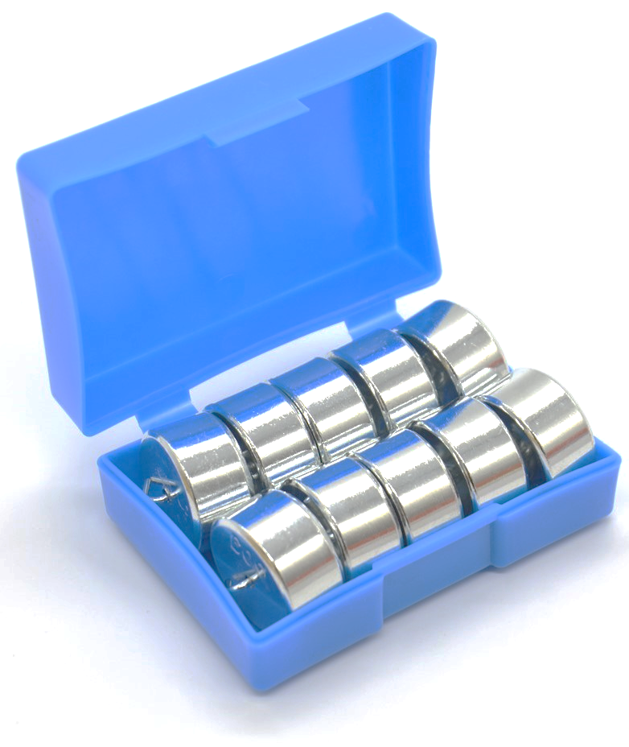
知识点二、探究重力大小与质量的关系
第2节 重力 力的示意图
实验方案
用弹簧测力计分别测量不同质量的钩码所受的重力。
分析比较质量不同的钩码受到的重力大小，得出重力与质量之间的关系。
实 验
用弹簧测力计测量一个钩码所受的重力，再逐次增加钩码的个数，分别测量所受的重力，将各次测得的实验数据记录在表格中.

Slide 21
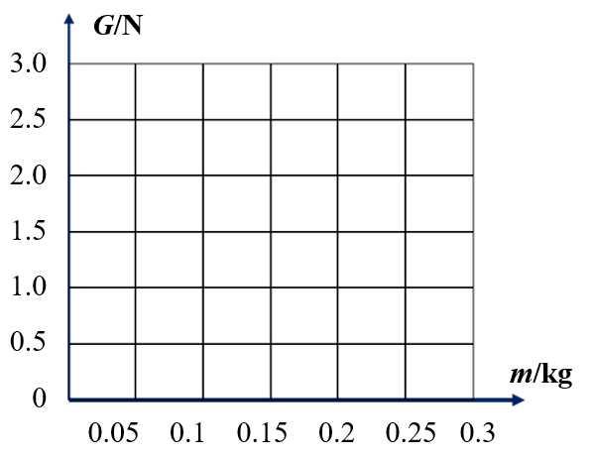
知识点二、探究重力大小与质量的关系
第2节 重力 力的示意图
分析与论证
实验序号 | 钩码的质量m/kg | 钩码的重力G/N | 重力/质量（N•kg⁻¹）
① | 0.1 | 1 | 10
② | 0.2 | 2 | 10
③ | 0.3 | 3 | 10
①以质量m为横坐标、重力G为纵坐标建立坐标系。描点连线，画出重力与质量的关系图象。
由实验数据可知，图像是一条过原点的直线，即正比例函数图像。

Slide 22
知识点二、探究重力大小与质量的关系
第2节 重力 力的示意图
分析与论证
实验序号 | 钩码的质量 m/kg | 钩码的重力 G/N | 重力/质量（N•kg⁻¹）
① | 0.1 | 1 | 10
② | 0.2 | 2 | 10
③ | 0.3 | 3 | 10
分析表格中数据，钩码所受重力的大小与它的质量有什么关系？
①由实验数据可知，当质量成倍增加时，重力也成倍增加，钩码所受的重力跟它的质量成正比。
②对实验数据进一步分析，计算出每一次实验中重力与质量的比值，该比值是一个不变的值，大约是10.0N/kg 。
实验结论
物体所受重力的大小与它的质量成正比.

Slide 23
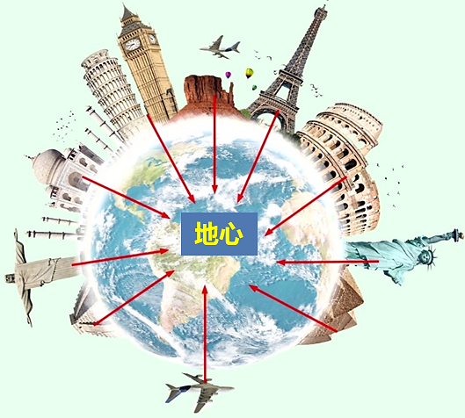


知识点三、重力的方向
第2节 重力 力的示意图
1. 重力的方向是竖直向下的.
“竖直向下”指与水平面垂直向下，不能说成“垂直向下” 。
G
G
重力的方向竖直向下
理解为指向地心

Slide 24
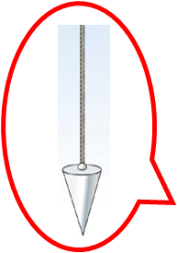
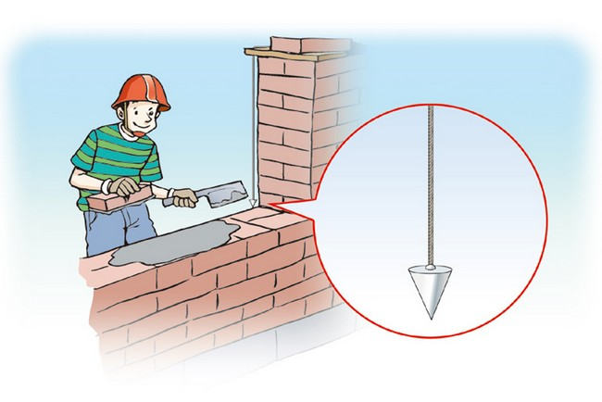
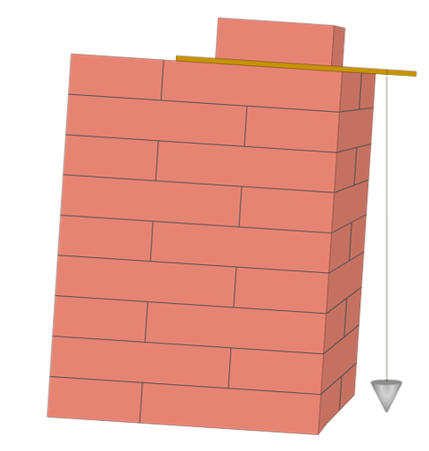
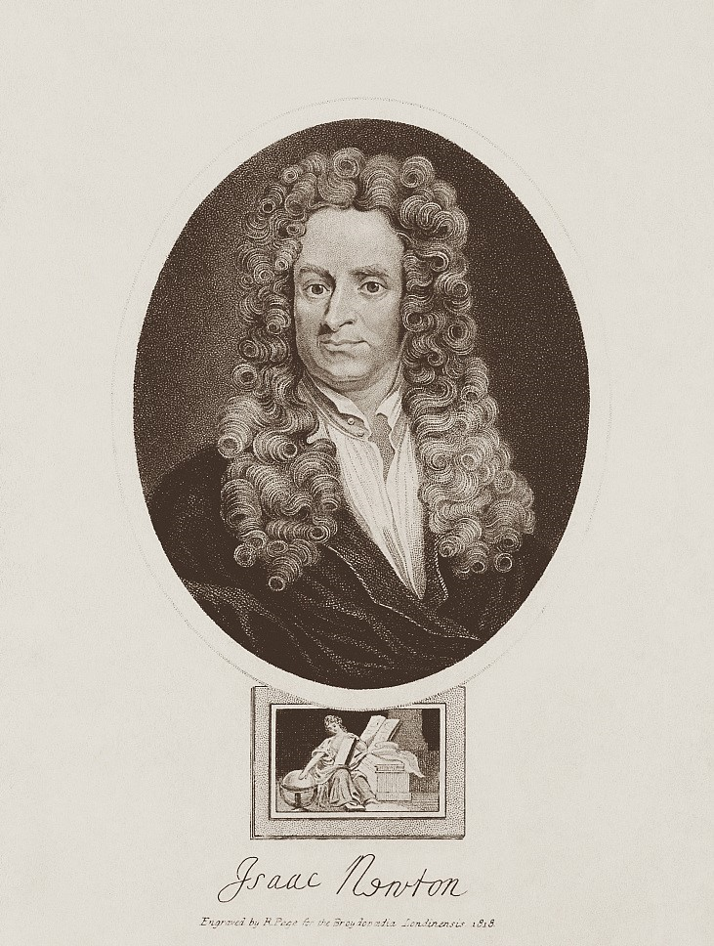
知识点三、重力的方向
第2节 重力 力的示意图
2. 铅锤线
用一根细线将物体悬挂起来，物体静止时，细线下垂的方向跟重力的方向一致，这样的线叫做铅垂线（也叫重锤线）。
铅锤线的应用
铅锤线
判断物体是否竖直。
利用铅锤线，判断物体是否水平
只要铅垂线与壁画的边重合（或平行）即可判断壁画水平。
墙壁竖直
不竖直
铅锤线

Slide 25
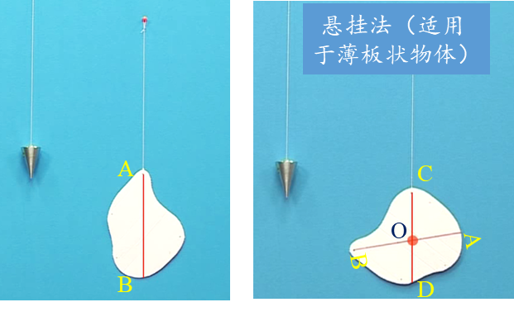
知识点四、重心
第2节 重力 力的示意图
①物体的重心：
物体的每一部分都受到重力，但对于整个物体，重力的作用等效于集中在一个点上， 这一点叫作物体的重心。
②质量均匀分布且外形规则的物体，重心在它的几何中心处。
③可用“悬挂法”寻找物体的重心.
④降低重心可以提高物体的稳定程度.

Slide 26
知识点五、力的示意图
第2节 重力 力的示意图
1. 力的三要素
把力的大小、方向、作用点称为力的三要素.
2. 力的示意图
从力的作用点沿力的方向画一条线段，线段的起点表示力的作用点；箭头表示力的方向，线段的长度定性表示力的大小。
这种表示力的图叫作力的示意图。
例如球所受的重力为10N，画出重力的示意图。
起点画在球的重心处，沿重力的方向竖直向下画线段，在线段的末端画上箭头表示重力的方向，最后在箭头旁标注10N表示重力的大小。
G=10N

Slide 27
典型例题
第2节 重力 力的示意图
【例题1】地球表面附近的物体受重力作用，下列说法正确的是（ ）
A．重力的施力物体不一定是地球
B．重力的方向总是垂直向下
C．在不同的地点， G/m比值总是相同的
D．物体的重心不一定在物体上
D
A．物体由于受到地球的吸引而受到的力叫重力，所以重力的施力物体是地球，故A错误；
B．重力的方向总是竖直向下，故B错误；
C．在不同的地点， G/m 的比值g是不同的，略有差别，故C错误；
D．具有规则的几何外形、质量分布均匀的物体的重心在其几何中心处，几何中心不一定在物体上，如圆环的重心在环心上，故D正确。
所以选D

Slide 28
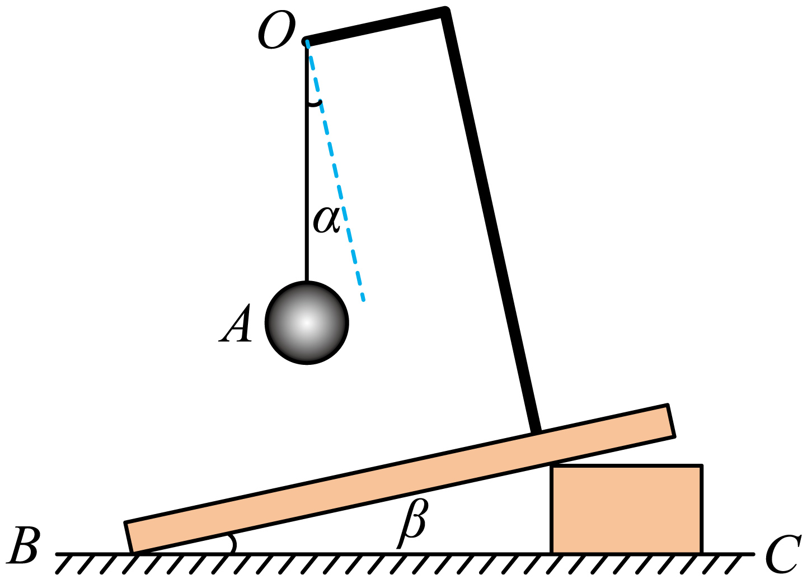
典型例题
第2节 重力 力的示意图
【例题2】如图和重力有关的实验中，缓慢改变木板的倾角β，悬线OA和图中虚线的夹角α_________（选填“改变”或“不改变”），悬线始终竖直，由此可知重力的方向_____________。实验中小周同学不断改变铁架台底面与水平桌面间的倾角，是为了_________________。
改变
竖直向下
多次实验，寻找普遍规律
由于重力的方向总是竖直向下的，所以重锤线的方向总竖直向下；当缓慢改变木板的倾角β，悬线OA和图中虚线的夹角α改变，悬线始终竖直，由此可知重力的方向竖直向下；
实验过程中小周同学不断改变铁架台底面与水平桌面间的倾角，这样做是为了多次实验，寻找普遍规律。

Slide 29
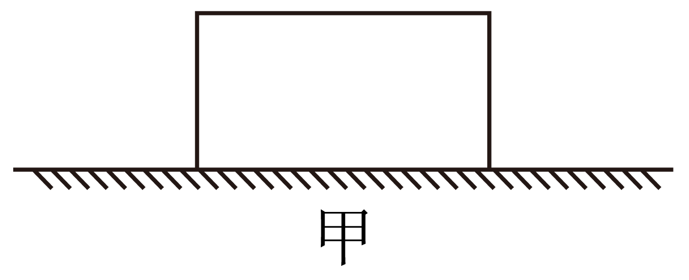
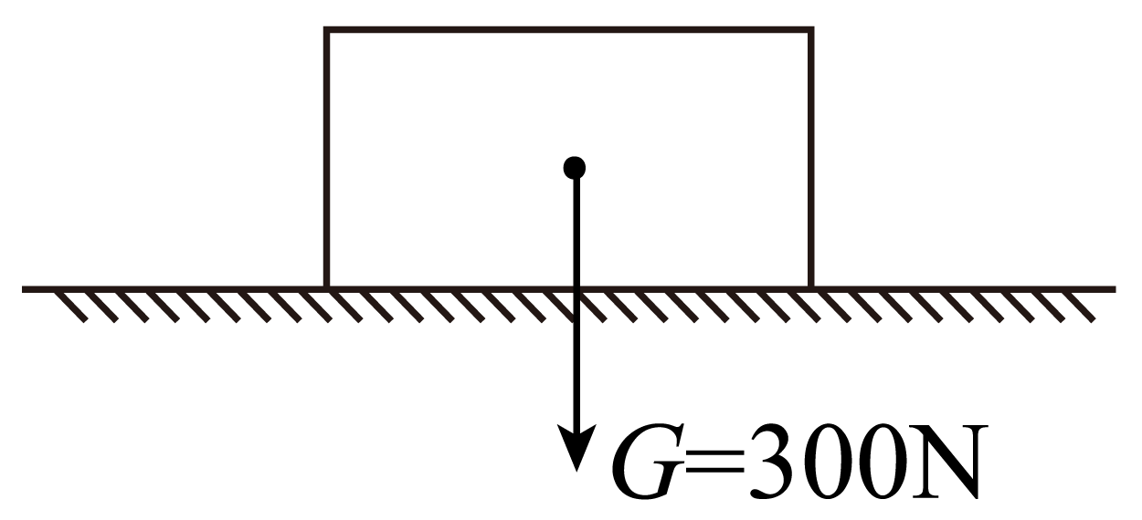
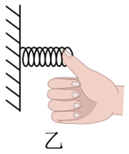
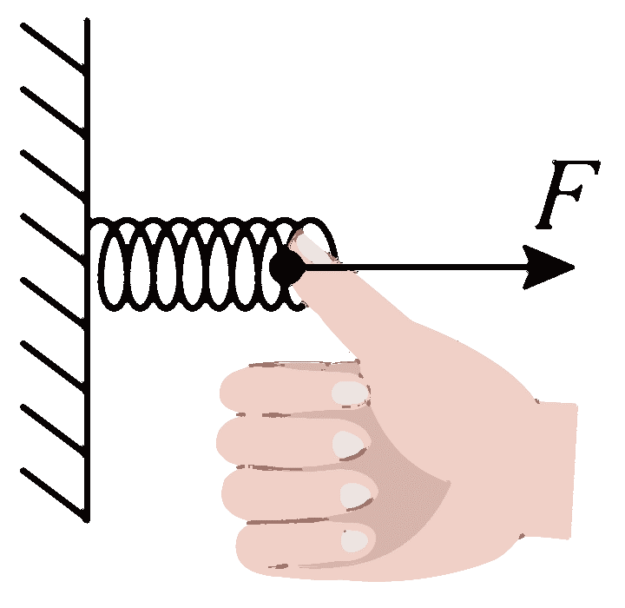
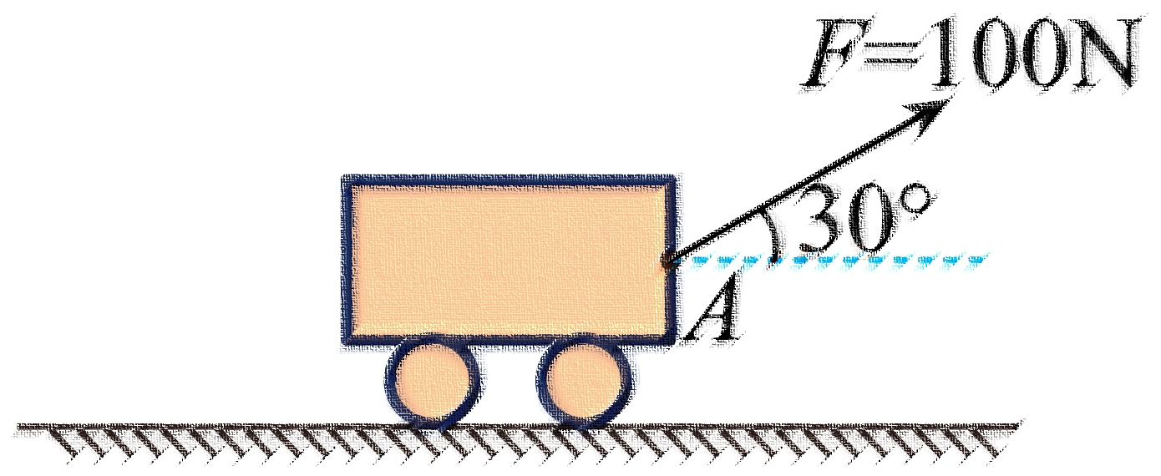
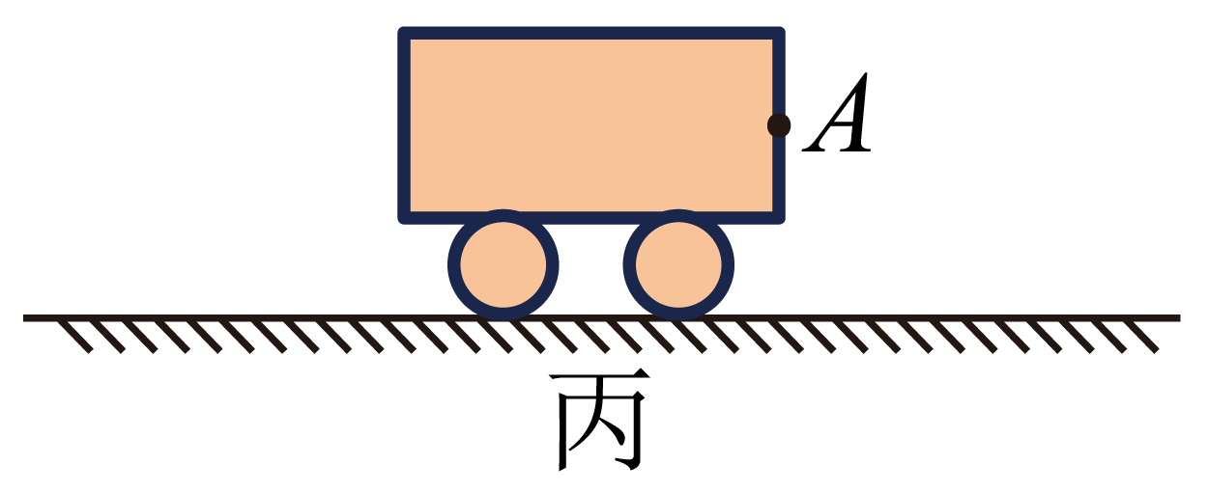
典型例题
第2节 重力 力的示意图
【例题3】作图。
（1）如图甲所示，物体静止在水平面上，其重力为300N，画出物体所受重力的示意图；
（2）如图乙所示，用水平力将弹簧压在竖直墙壁上，画出弹簧对手的弹力的示意图；
（3）如图丙所示，用与地面成30°角的100N的力向右上方拉小车，画出该力的示意图。
（1）重力的作用点在重心，大小为300N，方向竖直向下，如图所示.
（2）用水平力将弹簧压在竖直墙壁上，弹簧由于形变而产生一个向右的作用在手上的弹力，作用点是手与弹簧的接触点，如图所示.
（3）拉力的作用点在小车右边缘的中点，方向与水平方向成30°角的斜向右上方，F=100N，如图所示。

Slide 30
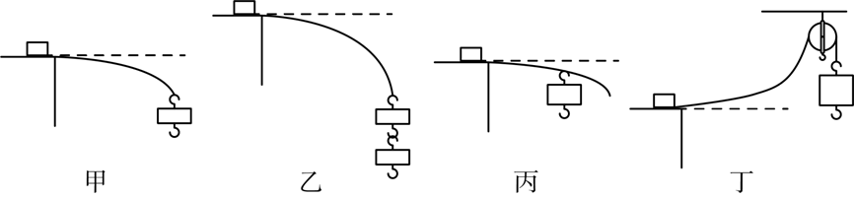
典型例题
第2节 重力 力的示意图
【例题4】力的作用效果与哪些因素有关呢？为了探究这个问题，小明设计了这样的实验：用一个弹性较好的钢片固定在桌边，在钢片上用细线挂钩码，通过钢片受力而发生的形变来研究问题。如图所示是小明设计的实验的几个主要步骤（小明使用的钩码规格相同）。
①通过图甲、丁中钢片的形变程度可知：力的作用效果与力的_____有关；
②通过比较图甲、丙中钢片的形变程度可知：力的作用效果与力的______有关；
③要探究力的作用效果与大小的关系，选择哪两个实验______。
方向
作用点
甲乙

Slide 31
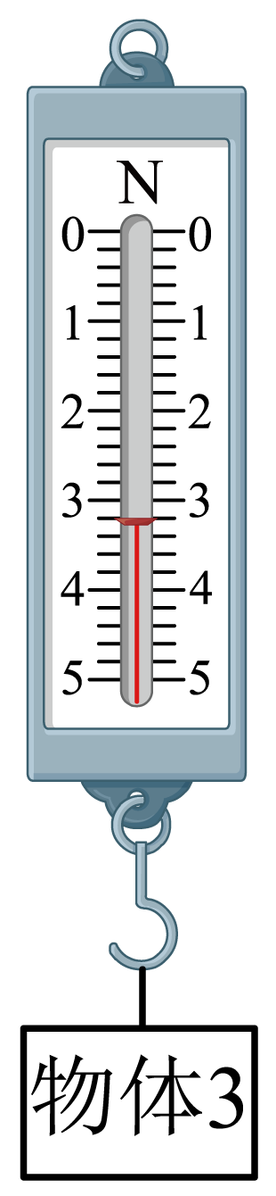
典型例题
第2节 重力 力的示意图
【例题5】某兴趣小组在探究“物体所受重力大小与物体质量关系”实验中，实验记录如表：
实测物体 | 物体质量m（kg） | 重力G（N） | G与m的比（N/kg）
物体1 | 0.1 | 1.0
物体2 | 0.24 | 2.4
物体3 | 0.32
物体4 | 0.54 | 5.4
（1）如图所示，表格中的物体3的重力应该是_________N；
（2）老师认为表格中有一组数据是人为编造的，你认为是物体______（1/2/3/4）的这组，理由是________；
（3）分析表中有效实验数据，得出的结论是：___________。
3.2
物体4
超出了弹簧测力计的量程
重力大小与物体质量成正比

Slide 32
第3节 摩擦力
本节知识点
增大或减小摩擦的方法
滑动摩擦力
静摩擦力
01
02
03

Slide 33

第3节 摩擦力
知识结构①
一个物体在另一个物体表面上滑动时，会受到阻碍它运动的力，这种力叫作滑动摩擦力.
①滑动摩擦力
②摩擦的种类
滑动摩擦、静摩擦、滚动摩擦。
把物体放在水平面上，用弹簧测力计沿水平方向拉物体做匀速直线运动， 此时弹簧测力计的示数F即为木块受到的滑动摩擦力的大小 f_{摩}。
③滑动摩擦力
的测量方法
④影响滑动摩擦
力大小的因素
压力越大、接触面越粗糙，滑动摩擦力越大。
增大压力 、增大接触面的
粗糙程度、将滚动变为滑动.
⑤增大摩擦的方法
减小压力、使接触面光滑、
将滑动变为滚动、加润滑剂.
⑥减小摩擦的方法

Slide 34
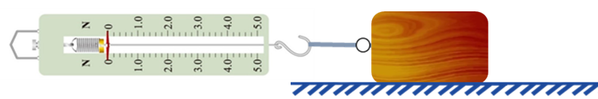
知识点一、探究影响滑动摩擦力大小的因素
第3节 摩擦力
实验设计
1. 测量滑动摩擦力大小的方法
将物体置于水平桌面上，用弹簧测力计沿水平方向拉动，使其做匀速直线运动，此时弹簧测力计的示数等于物体所受滑动摩擦力的大小.
2. 实验方法——采用控制变量法
在探究滑动摩擦力的大小与接触面的粗糙程度有关时，控制压力相同，只改变接触面的粗糙程度，观察弹簧测力计示数的大小；
在探究滑动摩擦力的大小与压力有关时，控制接触面的粗糙程度相同，只改变压力的大小，观察弹簧测力计示数的大小.

Slide 35
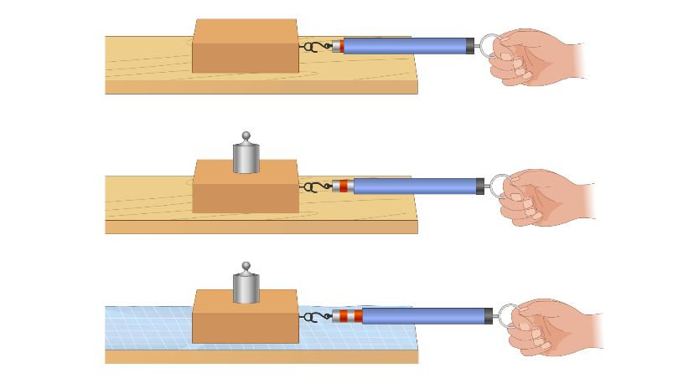
知识点一、探究影响滑动摩擦力大小的因素
第3节 摩擦力
进行实验与收集数据
a
1. 用弹簧测力计匀速拉动木块，使它沿水平长木板滑动，读出弹簧测力计的示数，从而测出木块与长木板之间的滑动摩擦力（图a）.
b
c
2. 在木块上放上砝码，用弹簧测力计匀速拉动木块，使它沿水平长木板滑动，读出弹簧测力计的示数，测出此时滑动摩擦力（图b）.
3. 换用材料相同但表面粗糙的长木板，保持放在木块上的砝码不变，用弹簧测力计匀速拉动木块，使它沿水平长木板滑动，读出弹簧测力计的示数，测出此时的滑动摩擦力大小（图c）.

Slide 36
知识点一、探究影响滑动摩擦力大小的因素
第3节 摩擦力
分析与论证
1. 实验数据
实验序号 | 压力的大小程度 | 接触面粗糙程度 | 滑动摩擦力（N）
① | 小 | 光滑 | 2
② | 大 | 光滑 | 3
③ | 大 | 粗糙 | 4
2. 在第①与②次实验中，接触面的粗糙程度不变，改变压力，可得出结论：接触面的粗糙程度一定时，压力越大，滑动摩擦力越大。
3. 在第②与③次实验中，压力不变，接触面的粗糙程度不同，可得出结论：在压力一定时，接触面越粗糙，滑动摩擦力越大。

Slide 37
知识点一、探究影响滑动摩擦力大小的因素
第3节 摩擦力
4. 实验结论：
滑动摩擦力的大小与接触面的粗糙程度、压力的大小有关。
接触面的粗糙程度一定时，压力越大，滑动摩擦力越大；在压力一定时，接触面越粗糙，滑动摩擦力越大。
注意
滑动摩擦力的大小跟接触面的面积、运动的速度都无关；只与接触面的压力大小和接触面的粗糙程度有关。

Slide 38
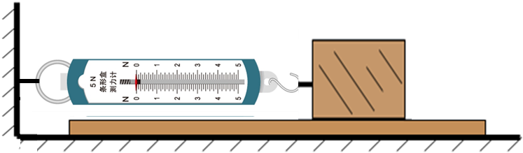
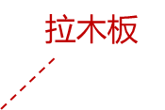
知识点一、探究影响滑动摩擦力大小的因素
第3节 摩擦力
实验评估
实验中很难控制水平匀速拉动弹簧测力计，所以会导致弹簧测力计的示数不稳定。因此，将实验方案改进如下：木块位于长木板上，用弹簧测力计拉住一端，弹簧测力计的另一端固定。
改进后，水平向右拉动长木板，当木块保持静止时，木块处于平衡状态，此时无论长木板是否做匀速直线运动，都可以保证拉力的大小始终等于滑动摩擦力的大小。
木板可以不做匀速直线运动，弹簧测力计相对于桌面始终保持静止状态，便于读数.
F

Slide 39
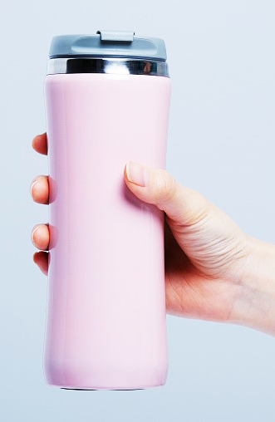
知识点二、静摩擦力
第3节 摩擦力
1. 静摩擦力
当两个物体具有相对运动趋势时，在接触面上产生阻碍物体间发生相对运动的力，叫做静摩擦力。
静摩擦力f
2. 静摩擦力的方向
静摩擦力的方向与物体间相对运动趋势的方向相反.
运动趋势向下
3. 静摩擦力的大小
如图所示，杯子受到的静摩擦力与杯子的重力是平衡力，大小相等：f=G
G

Slide 40
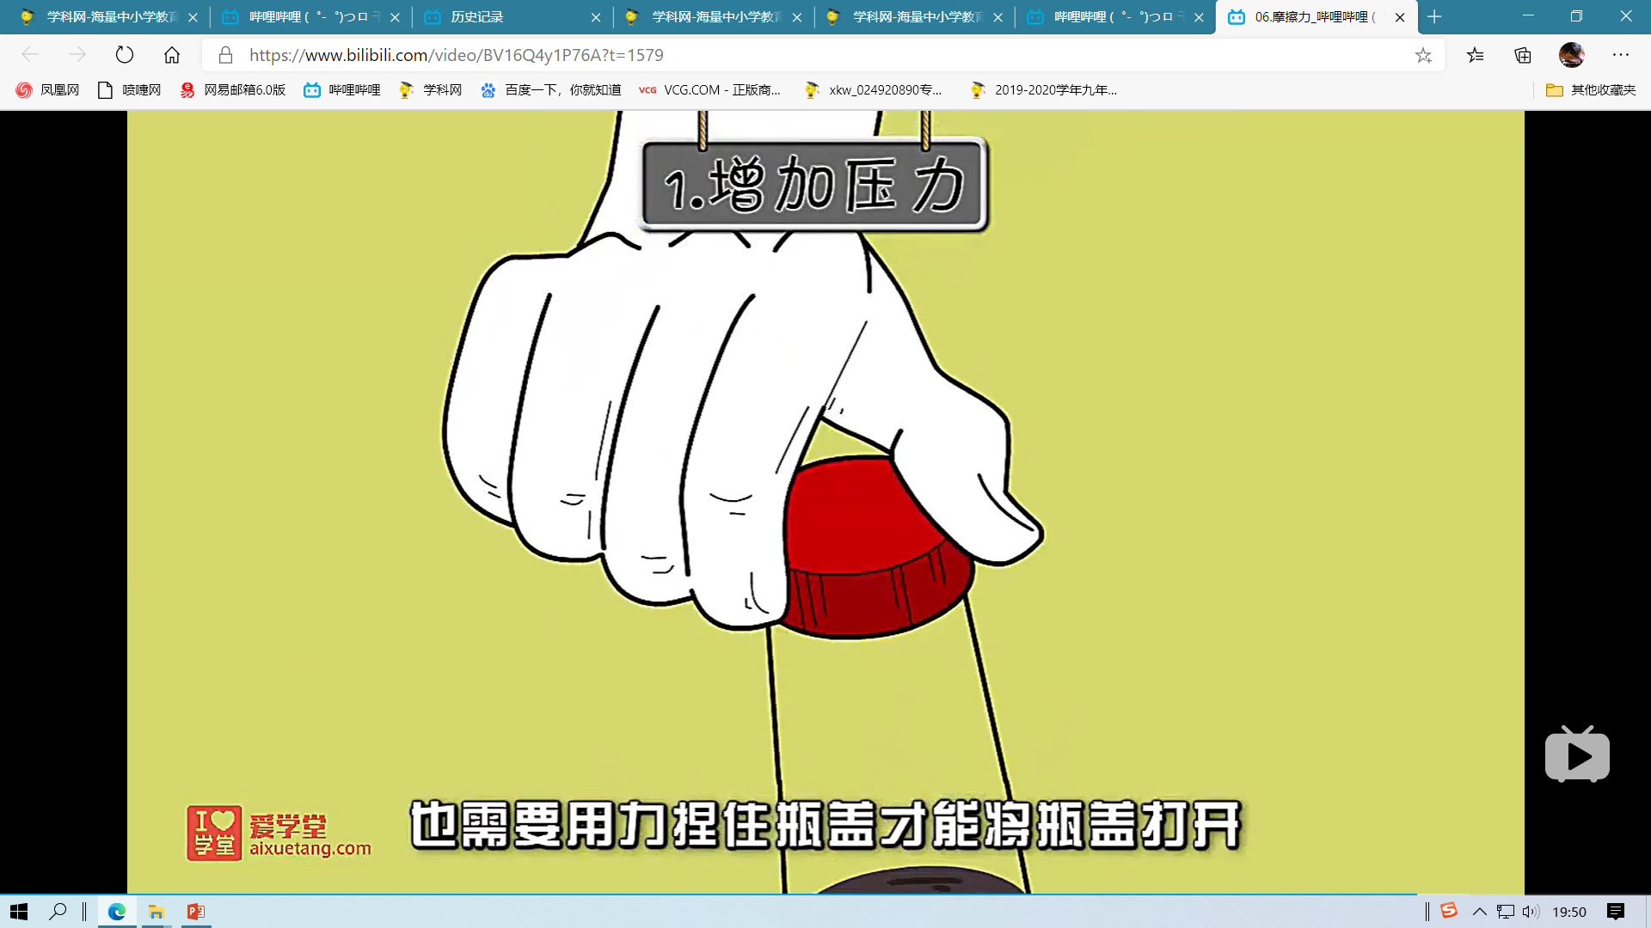
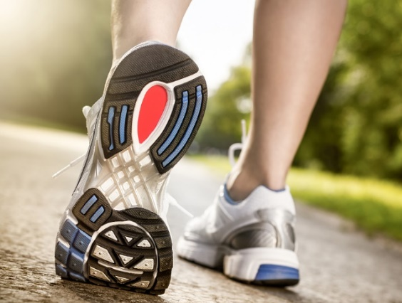
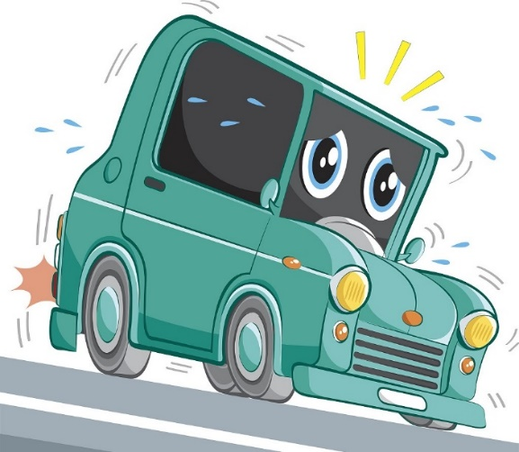
知识点三、增大或减小摩擦的方法
第3节 摩擦力
1. 增大摩擦的方法：
①增大物体
间的压力
②增大接触表面
的粗糙程度
③将滚动
变为滑动
打开瓶盖时用力
鞋底有凹凸不平的花纹
汽车急刹车

Slide 41
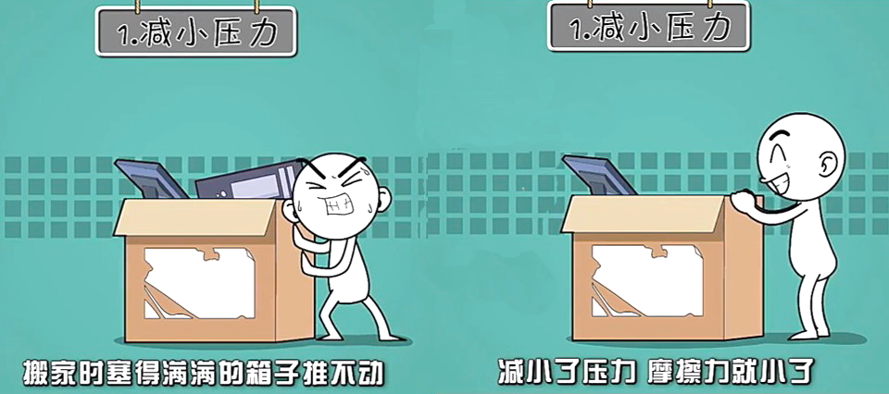
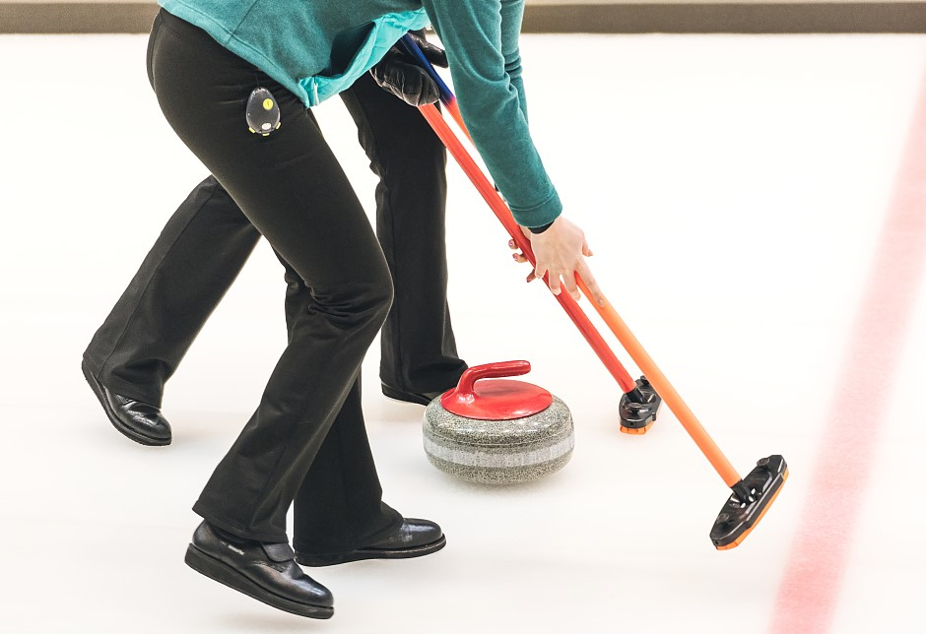
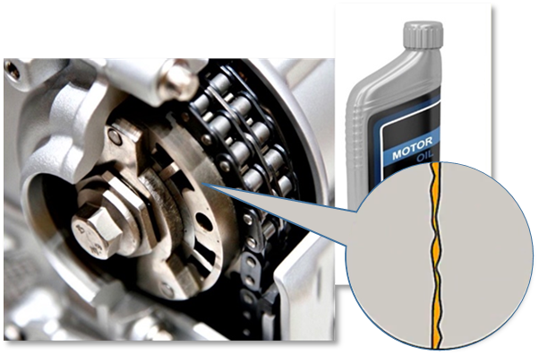
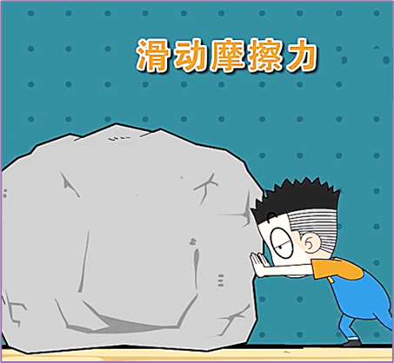
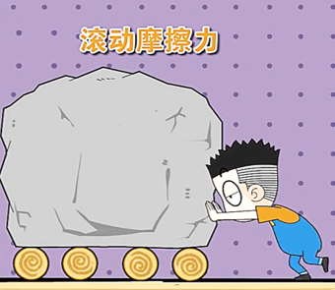
知识点三、增大或减小摩擦的方法
第3节 摩擦力
2. 减小摩擦的方法：
① 减小压力.
② 使接触面光滑.
③ 将滑动变为滚动.
冰壶比赛中，运动员刷冰，
使接触面光滑减小摩擦
④ 加润滑剂.
向机器里加润滑剂

Slide 42
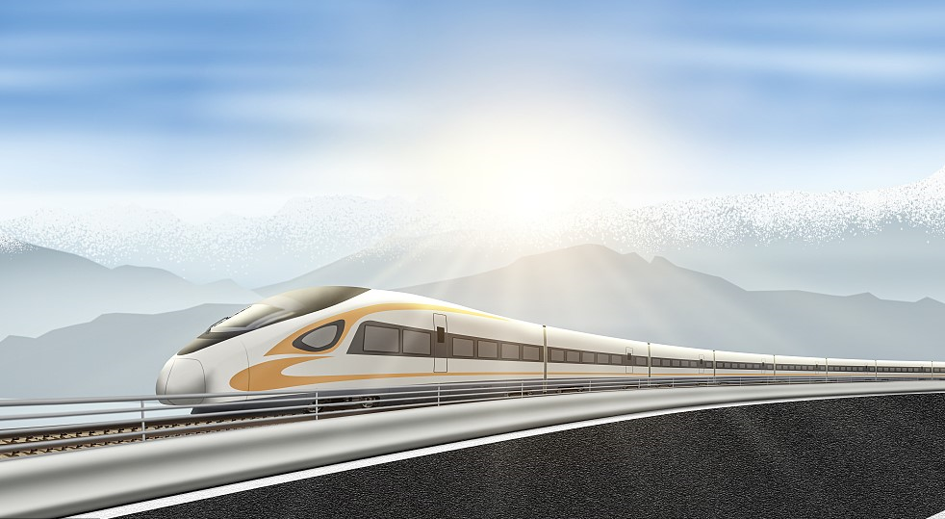
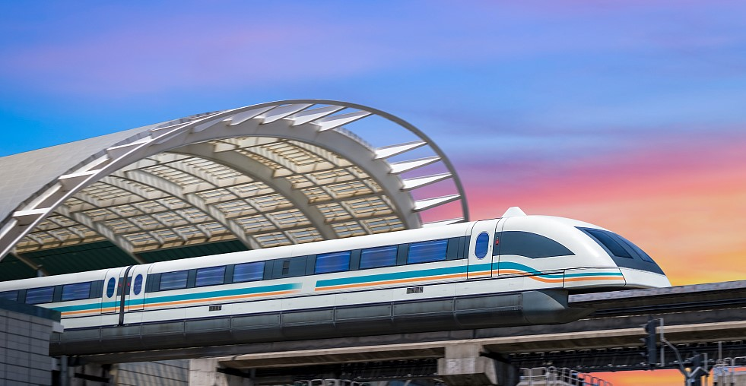

知识点三、增大或减小摩擦的方法
第3节 摩擦力
3. 减小阻力的创新历程：
①用滚动代替滑动.
②使接触面脱离.
③流线型外形的交通工具.
高速列车
上海磁悬浮列车
兵马俑的青铜战车

Slide 43




典型例题
第3节 探索更小的微粒
【例题1】如图所示的各种做法，属于减小摩擦的是（ ）
A. 举重前在手上涂防滑粉 B．鞋底上印有花纹
C．刹车时用力捏紧车闸 D．给自行车轴加润滑油
D
A．举重前在手上涂防滑粉，是通过增大接触面的粗糙程度来增大摩擦力；
B．鞋底上印有花纹，是通过增大接触面的粗糙程度来增大摩擦力；
C．刹车时用力捏车闸，是通过增大压力来增大摩擦力；
D．给自行车轴加润滑油，使接触面脱离，属于减小摩擦，故D符合题意。
所以选D

Slide 44


典型例题
【例题2】按要求完成下列作图：
①如图所示，一物块静止在粗糙的斜面上，请画出它受到的摩擦力和重力示意图。
重力的方向竖直向下，从木块的重心开始，沿竖直向下的方向画一条有向线段，并标明G，即为物体所受重力示意图；
物块静止在粗糙的斜面上，有沿斜面向下运动的趋势，所以受到沿斜面向上的摩擦力，从物体重心作沿斜面向上的力，即摩擦力。如图所示.

Slide 45


典型例题
②如图所示，小明正沿滑道下滑，请画出滑道对小明的弹力F、摩擦力F₂的示意图。
小明对滑道有垂直于滑道向下的压力，滑道受到压力而发生弹性形变，所以滑道对小明有垂直于滑道向上的弹力F，作用在小明身上；
小明沿滑道向下滑动，受到的摩擦力F₂的方向与小明运动的方向相反，平行滑道向上，作用在小明身上，如图所示.

Slide 46

典型例题
第3节 探索更小的微粒
【例题3】如图所示，将木块放在水平的桌面上，橡皮筋的一端系在木块上。用力拉橡皮筋，橡皮筋伸长，木块没有被拉动，此时木块受到的摩擦力________（选填大于”、“小于”或“等于”）拉力，木块运动前，木块受到的摩擦力随着拉力的增大而________（选填“增大”、“减小”或“不变”）。木块运动后，木块受到的摩擦力随着拉力的增大而_______（选填“增大”、“减小”或“不变”）。
等于
增大
不变

Slide 47




典型例题
【例题4】下列四幅图对应的说法正确的是（ ）
A．图甲中的同学沿杆匀速向上爬升时，该同学受到的摩擦力方向竖直向下
B．图乙中筷子提米在空中静止时，筷子受到米对它的摩擦力方向竖直向下
C．图丙中在力F拉动B使其速度变大过程中，弹簧测力计示数也逐渐变大
D．图丁中用力F把木块紧压在墙上，则木块受到的摩擦力的方向是竖直向下
B

Slide 48
典型例题
第3节 探索更小的微粒
【例题5】小明实验小组四位同学想探究课本与课桌面间滑动摩擦力的大小与什么有关。
（1）将一本质量为_____（选填“25g”、“250g”或“2.5kg”）封面封塑的物理课本放在水平桌面上，通过弹簧测力计水平匀速拉动课本，此时弹簧测力计的示数是2N，课本与桌面间的摩擦力大小为___N；
（2）在原来的课本上又放了另一位同学同样的课本，小明这样做的目的是________________。
250g
2
改变压力的大小
（1）根据生活经验可知，物理课本质量约250g。通过弹簧测力计水平匀速拉动课本，课本做匀速直线运动时，课本与桌面间的摩擦力大小等于弹簧测力计的拉力2N.
（2）在原来的课本上又放了另一个同样的课本，压力变大而接触面的粗糙程度不变，符合控制变量法的要求，即改变了压力的大小。

Slide 49
典型例题
第3节 探索更小的微粒
课本册数n | 1 | 2 | 3 | 4
弹簧测力计示数/N | 2 | 4 | 6 | 8
（3）通过多次实验，她们得到上表所示的实验数据，请你写出：
①压力F与课本册数n的关系式F＝___________（g取10N/kg）；
2.5n（N）
①由表格中数据可知：书越多即压力越大，弹簧测力计的示数越大，摩擦力f 越大。因为压力大小等于重力大小，因此有（n为册数）

Slide 50
典型例题
第3节 探索更小的微粒
课本册数 | 1 | 2 | 3 | 4
弹簧测力计示数/N | 2 | 4 | 6 | 8
②请你写出滑动摩擦力f与压力F的关系式：f＝________.
（4）他们又用一本封面没有封塑的语文课本放在同样的水平课桌上，用弹簧测力计水平匀速拉动测出示数要大一些，于是他得出结论：课本与课桌间的粗糙程度越大，滑动摩擦力越大．小华认为他们的做法不可行，理由是_______________________。
0.8F（N）
未控制压力大小相等
②当n=1时，有f＝2N=0.8×2.5N
当n=2时，有f＝4N=0.8×5N
当n=3时，有f＝6N=0.8×7.5N
由此类推可得 f＝0.8F
（4）把另本封面没有封塑的语文课本放在同样的水平课桌上时，因两次课本对桌面的压力不同，故不能说明课本与课桌间的粗糙程度越大，摩擦力越大。

Slide 51
第4节 力的作用是相互的
本节知识点
力的作用
是相互的
作用力与反作用力的关系
01
02

Slide 52

知识结构
第4节 力的作用是相互的
一个物体对另一个物体有力的作用时，另一个物体也同时对这个物体有力的作用，即力的作用是相互的。
力的作用
是相互的
两个相互的作用力大小相等、方向相反、作用在同一条直线上，分别作用在两个物体上.
两个相互的作用力性质相同，同时产生、同时消失.
F₂
F₁

Slide 53

知识点一、力的作用是相互的
第4节 力的作用是相互的
1. 力的作用是相互的
大量事例说明：一个物体对另一个物体有力的作用时，另一个物体也同时对这个物体有力的作用，即力的作用是相互的。
在物理学中，这两个力分别叫作作用力和反作用力。
A
B
F₂
F₁
A受到B施加
的一个力F₂
B受到A施加
的一个力F₁
把其中一个力叫作用力,则另一个就是反作用力.
B对A施加的力
叫反作用力F₂
A对B施加的
力叫作用力F₁

Slide 54

知识点一、力的作用是相互的
第4节 力的作用是相互的
2. 作用力与反作用力的关系
大小相等，方向相反，且在同一条直线上，但分别作用在两个物体上。
铅笔对手的力
叫反作用力F₂
F₂
作用力F₁与反作用力F₂的大小相等、方向相反、在同一直线上，但是分别作用在铅笔和手上.
手指对铅笔的力
叫作用力F₁
F₁

Slide 55

典型例题
第4节 力的作用是相互的
【例题1】小明的梦中经历：他和小华困在池塘中央的冰面上，冰面非常光滑，无法利用摩擦推动小船。如图，是他们的奇思妙想——把行李向后扔出去，船就前进了。你认为他们的奇思妙想______（选填“能”或“不能”）实现；你的依据是______。
能
力的作用是相互的
把行李向后扔出去，对行李有一个向后的力，根据力的作用是相互的，行李同时会给人（船）一个向前的力，由于冰面非常光滑，摩擦力很小，故船受到向前的力，船就前进了，所以他们的奇迹妙想可以实验。船对行李有力的作用，行李对船有力的作用，因为物体间力的作用是相互的。

Slide 56

典型例题
第4节 力的作用是相互的
【例题2】为迎接即将到来的2022年北京冬奥会，我国冰壶运动员正在加紧训练（如图所示）。冰壶训练时，运动员需要不断调节自己的运动，手推冰壶的运动员穿的两只鞋的鞋底材质并不相同，蹬冰鞋的鞋底为橡胶制成，而滑行鞋的鞋底为塑料制成，由此可以判断_______（选填“橡胶”或“塑料”）的粗糙程度更大一些；运动员用蹬冰鞋用力向后蹬冰面，人就会慢慢向前，这个现象说明力的作用是________的，
推动运动员向前的力的施力物体是________。
橡胶
相互
冰面

Slide 57
典型例题
第4节 力的作用是相互的
【例题3】2020年11月24日，中国用运载火箭成功发射嫦娥五号探测器，开启了中国月球探测的新篇章，已知月球对物体的引力为地球的六分之一（g取9.8N/kg）.
（1）火箭点火后，尾部向下喷出高温高压燃气，使火箭获得向上的推动力，这是因为_______________________；
（2）在进入月球轨道时，“嫦娥五号”探月器______（选填“向前”或“向后”）喷出气体，使飞船减速制动，这说明力能改变物体的________。
（3）若月球与地球表面相同，同一物体在月球表面滑行时受到的摩擦力_______（选填“大于”、“小于”或“等于”）在地球表面滑行时受到的摩擦力。
（4）地球上质量为3kg的物体在月球上的重力为______N。
力的作用是相互的
向前
运动状态
小于
4.9

